Slide 1
Verzuimanalyse Dunamare Onderwijsgroep
Schooljaar 2019-2020

Slide 2
Inhoudsopgave
1. Inleiding en verantwoording pag. 3
2. Samenvatting pag. 4-5
5. Cijfers Dunamare Onderwijsgroep als geheel pag. 6-10
6. Cijfers scholen pag. 11-17
7. Toelichting en grondslagen pag. 18-19

Slide 3
Inleiding en verantwoording
Deze jaarlijkse verzuimrapportage bevat aanknopingspunten voor het College van Bestuur en de schoolleiding om te sturen op (beheersing van) het verzuim.
In deze rapportage schetsen wij het verzuim, verbijzonderd naar:
Voortschrijdend verzuimpercentage (trend)
Verzuimduur
Ziekmeldingsfrequentie
- Nulverzuim
In deze rapportage maken wij tevens vergelijkingen van het ziekteverzuim per:
Leeftijdsklasse
Lengte dienstverband
Functiegroep (OP en OOP)
Man/ vrouw
Vergelijking binnen schooltypen (Brede school, VMBO, categorale Mavo, Praktijkschool en VSO)
De voortschrijdende verzuimcijfers geven aan of het verzuim stijgend of dalend is (trend). De kengetallen meldingsfrequentie en gemiddelde verzuimduur bieden aanknopingspunten voor de keuze van interventies. Kort verzuim heeft vooral invloed op de planning en continuïteit van het werk, de werksfeer, de kwaliteit van het te leveren werk en de productiviteit. Middellang verzuim doet een beroep op re-integratie-inspanningen van werknemer en werkgever. Langdurig verzuim bepaalt voor een groot deel de hoogte van het verzuimpercentage. Het nulverzuim en de meldingsfrequentie geven een indicatie van de verzuimcultuur binnen de organisatie.
Vanaf maart 2020 hebben wij te maken met een ingrijpende gezondheidscrisis door het coronavirus en hebben medewerkers gedurende twee maanden thuis gewerkt. Hoewel de effecten daarvan op het verzuim niet met zekerheid geduid kunnen worden, kan gesteld worden dat een daling van de meldingsfrequentie te verwachten is.
De geselecteerde periode is augustus 2019 t/m juli 2020 (schooljaar 2019-2020).

Slide 4
Samenvatting
Het verzuim bij Dunamare Onderwijsgroep is gedaald van 5.3% in augustus 2019 naar 5.2% in juli 2020. De meldingsfrequentie is gedaald van 1.32 naar 1.14 . De gemiddelde verzuimduur is gestegen van 12 dagen naar 13 dagen. De lichte daling van het verzuim heeft vooral te maken met het feit dat medewerkers zich iets minder vaak ziek melden en dat minder medewerkers zich ziek melden. Het nulverzuim is gestegen van 37% in juli 2019 naar 40% in juli 2020.
Benchmark
De cijfers voor Dunamare Onderwijsgroep zijn lager zijn dan de sectorcijfers 5.6% OP en 6% OVOION). Het verzuimcijfer voor onderwijs totaal was in 2019 5% (CBS).
CBS 2019 Onderwijs totaal 5.%
VOION OP 2018 * 5.6%
VOION OOP 2018* 6%
* De cijfers over 2019 zijn nog niet beschikbaar
Leeftijd
Oudere medewerkers verzuimen minder vaak, maar wel langer. Jongere medewerkers verzuimen relatief vaker, maar minder lang.
Het verzuimpercentage is het hoogst in de leeftijdscategorieën 55-64 (7.5%) en >65 (8.9%). Dit heeft vooral te maken met een hogere gemiddelde verzuimduur van respectievelijk 22 en 24 dagen. De meldingsfrequentie is het hoogst in de jongere leeftijdsgroepen, 1.4 voor medewerkers van 0-24 jaar en 1.3 voor medewerkers van 25-44 jaar. Het nulverzuim is het laagst in deze leeftijdscategorieën, respectievelijk 29% en 32 %. Tweederde van de jongere medewerkers verzuimt minstens eenmaal per schooljaar.

Slide 5
Samenvatting
Diensttijd
Medewerkers met een kortere diensttijd verzuimen het meest, en medewerkers met een langere diensttijd verzuimen het langst.
Medewerkers die tussen 16-20 jaar in dienst zijn kennen het hoogste verzuimpercentage, 8,4%. Zij hebben ook de hoogste verzuimduur, 27 dagen. Medewerkers met een diensttijd tussen 3-5 jaar verzuimen relatief vaker: gemiddeld 1.3 keer per jaar. Het nulverzuim is het laagst bij medewerkers die 3-5 jaar in dienst zijn, 27%.
Man/ vrouw
Vrouwen melden zich iets vaker ziek en meer vrouwen melden zich ziek in een schooljaar.
Het verzuimpercentage van vrouwen (5.9%) is hoger dan dat van mannen (4.4%). De meldingsfrequentie van vrouwen is 1.2, van de mannen 1.0. Het nulverzuim van de mannen is 44%, van de vrouwen 38%. De verzuimduur is voor mannen en vrouwen gelijk, 13 dagen.
OP/OOP
OP verzuimt het meest, maar wel minder lang dan OOP.
Onderwijzend personeel heeft het hoogste verzuimpercentage, 5.4% en de hoogste meldingsfrequentie, 1.2. Onderwijsondersteunend persoon verzuimt de meeste dagen (15) en heeft het hoogste percentage nulverzuim (45%)

Slide 6
Ziekteverzuim
Cijfers Dunamare Onderwijsgroep als geheel

Slide 7
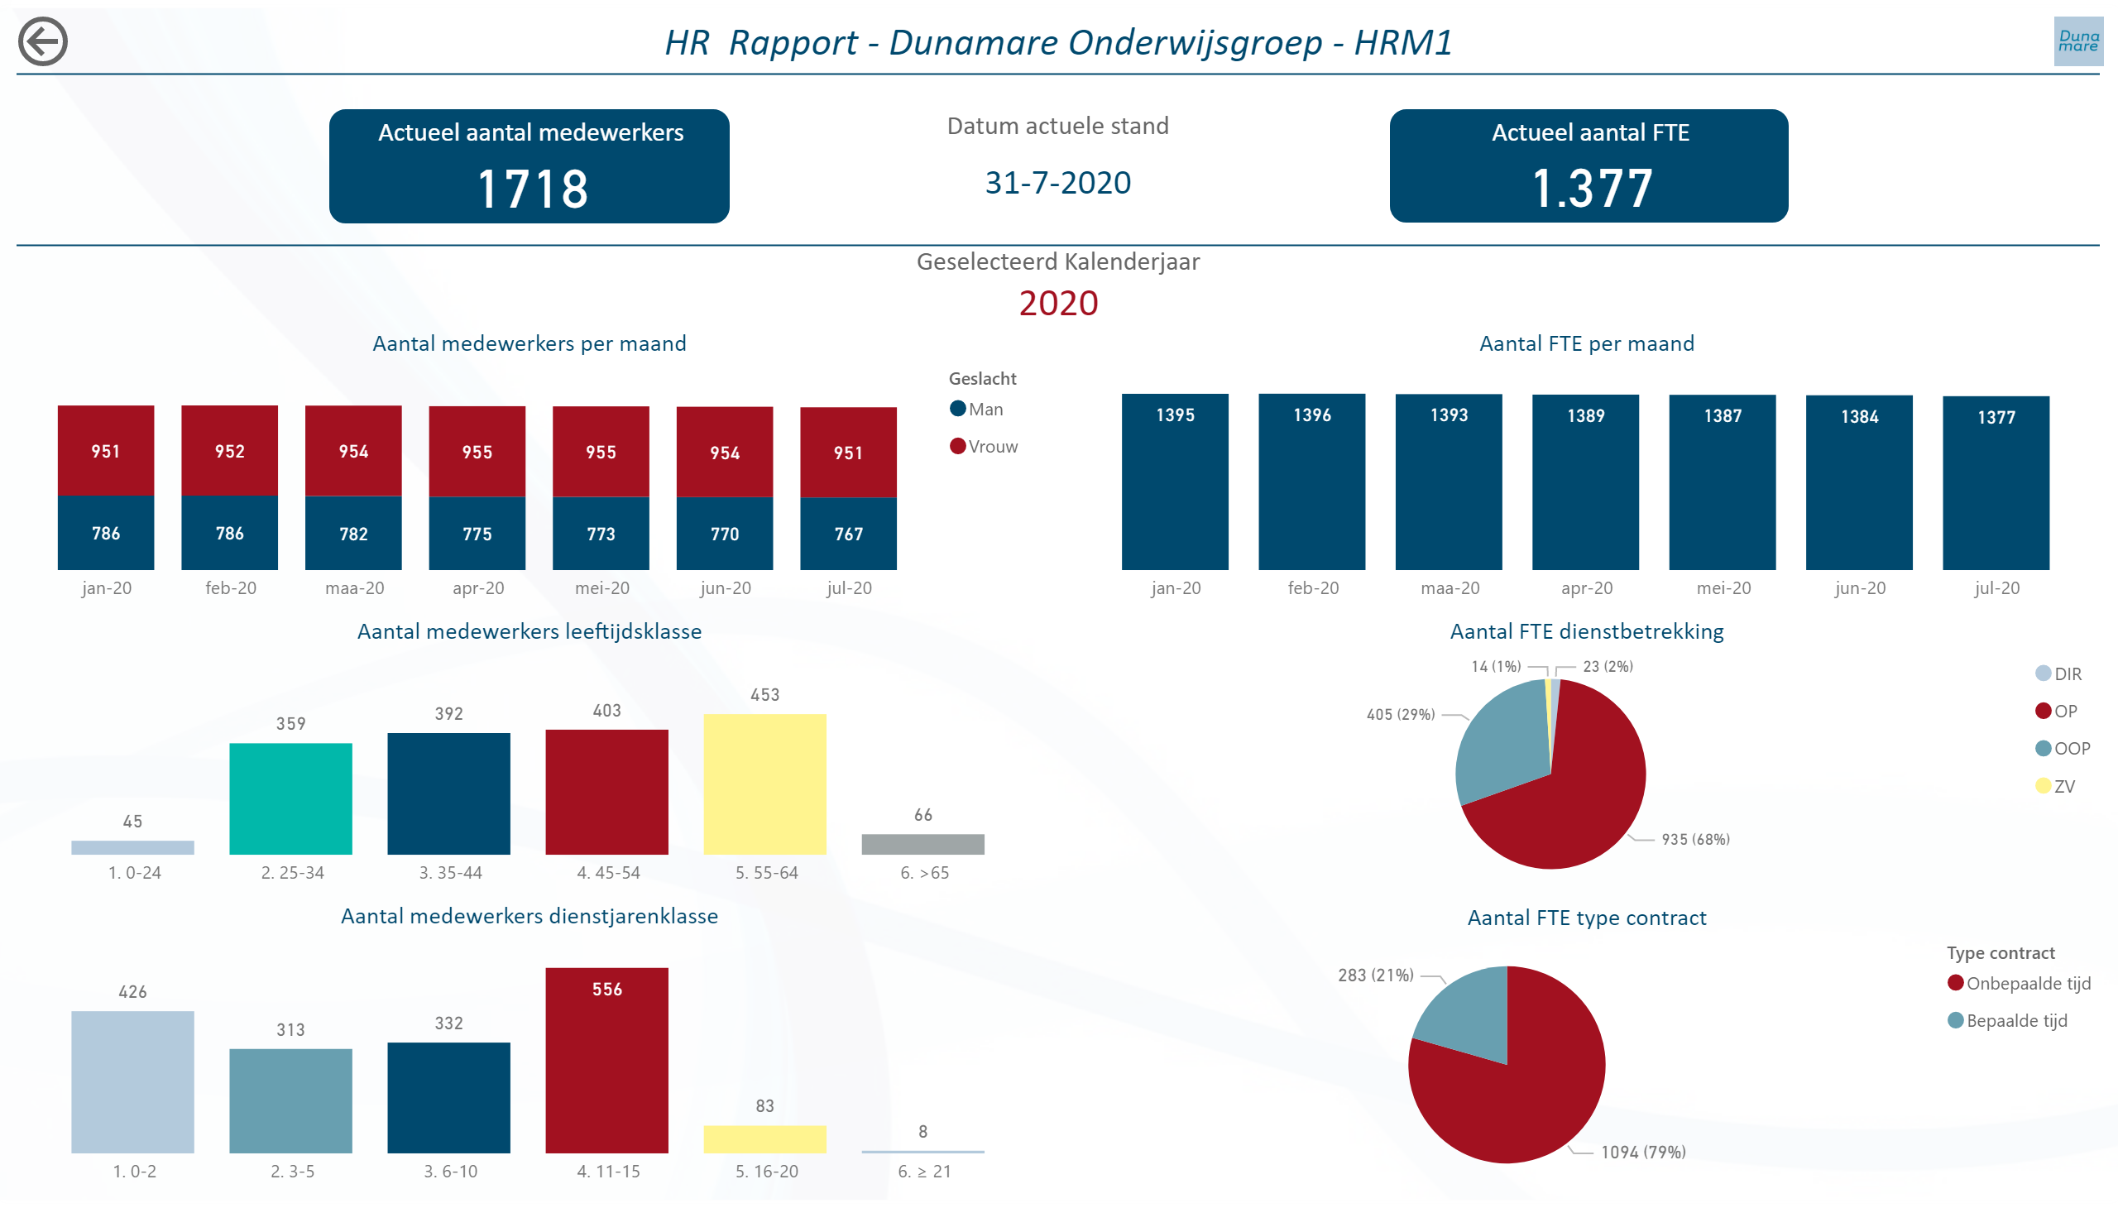

Slide 8
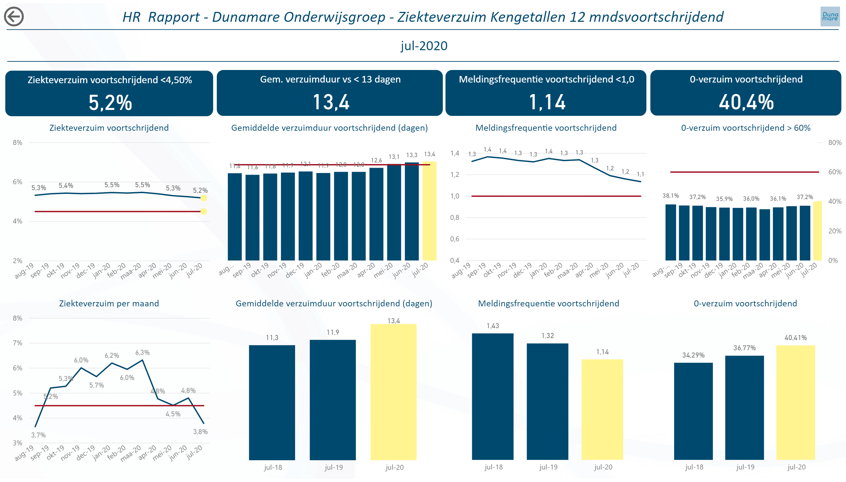

Slide 9
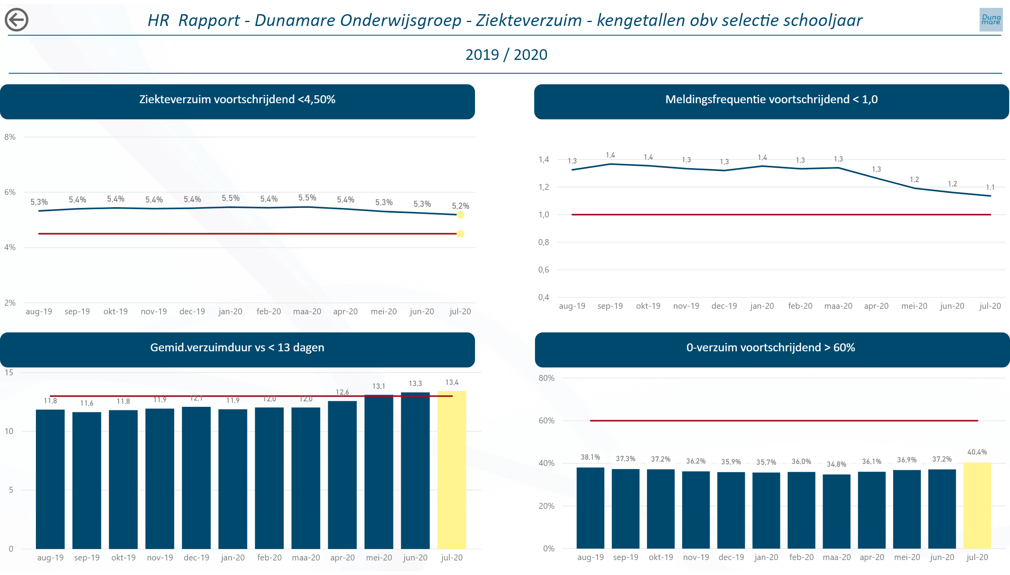

Slide 10
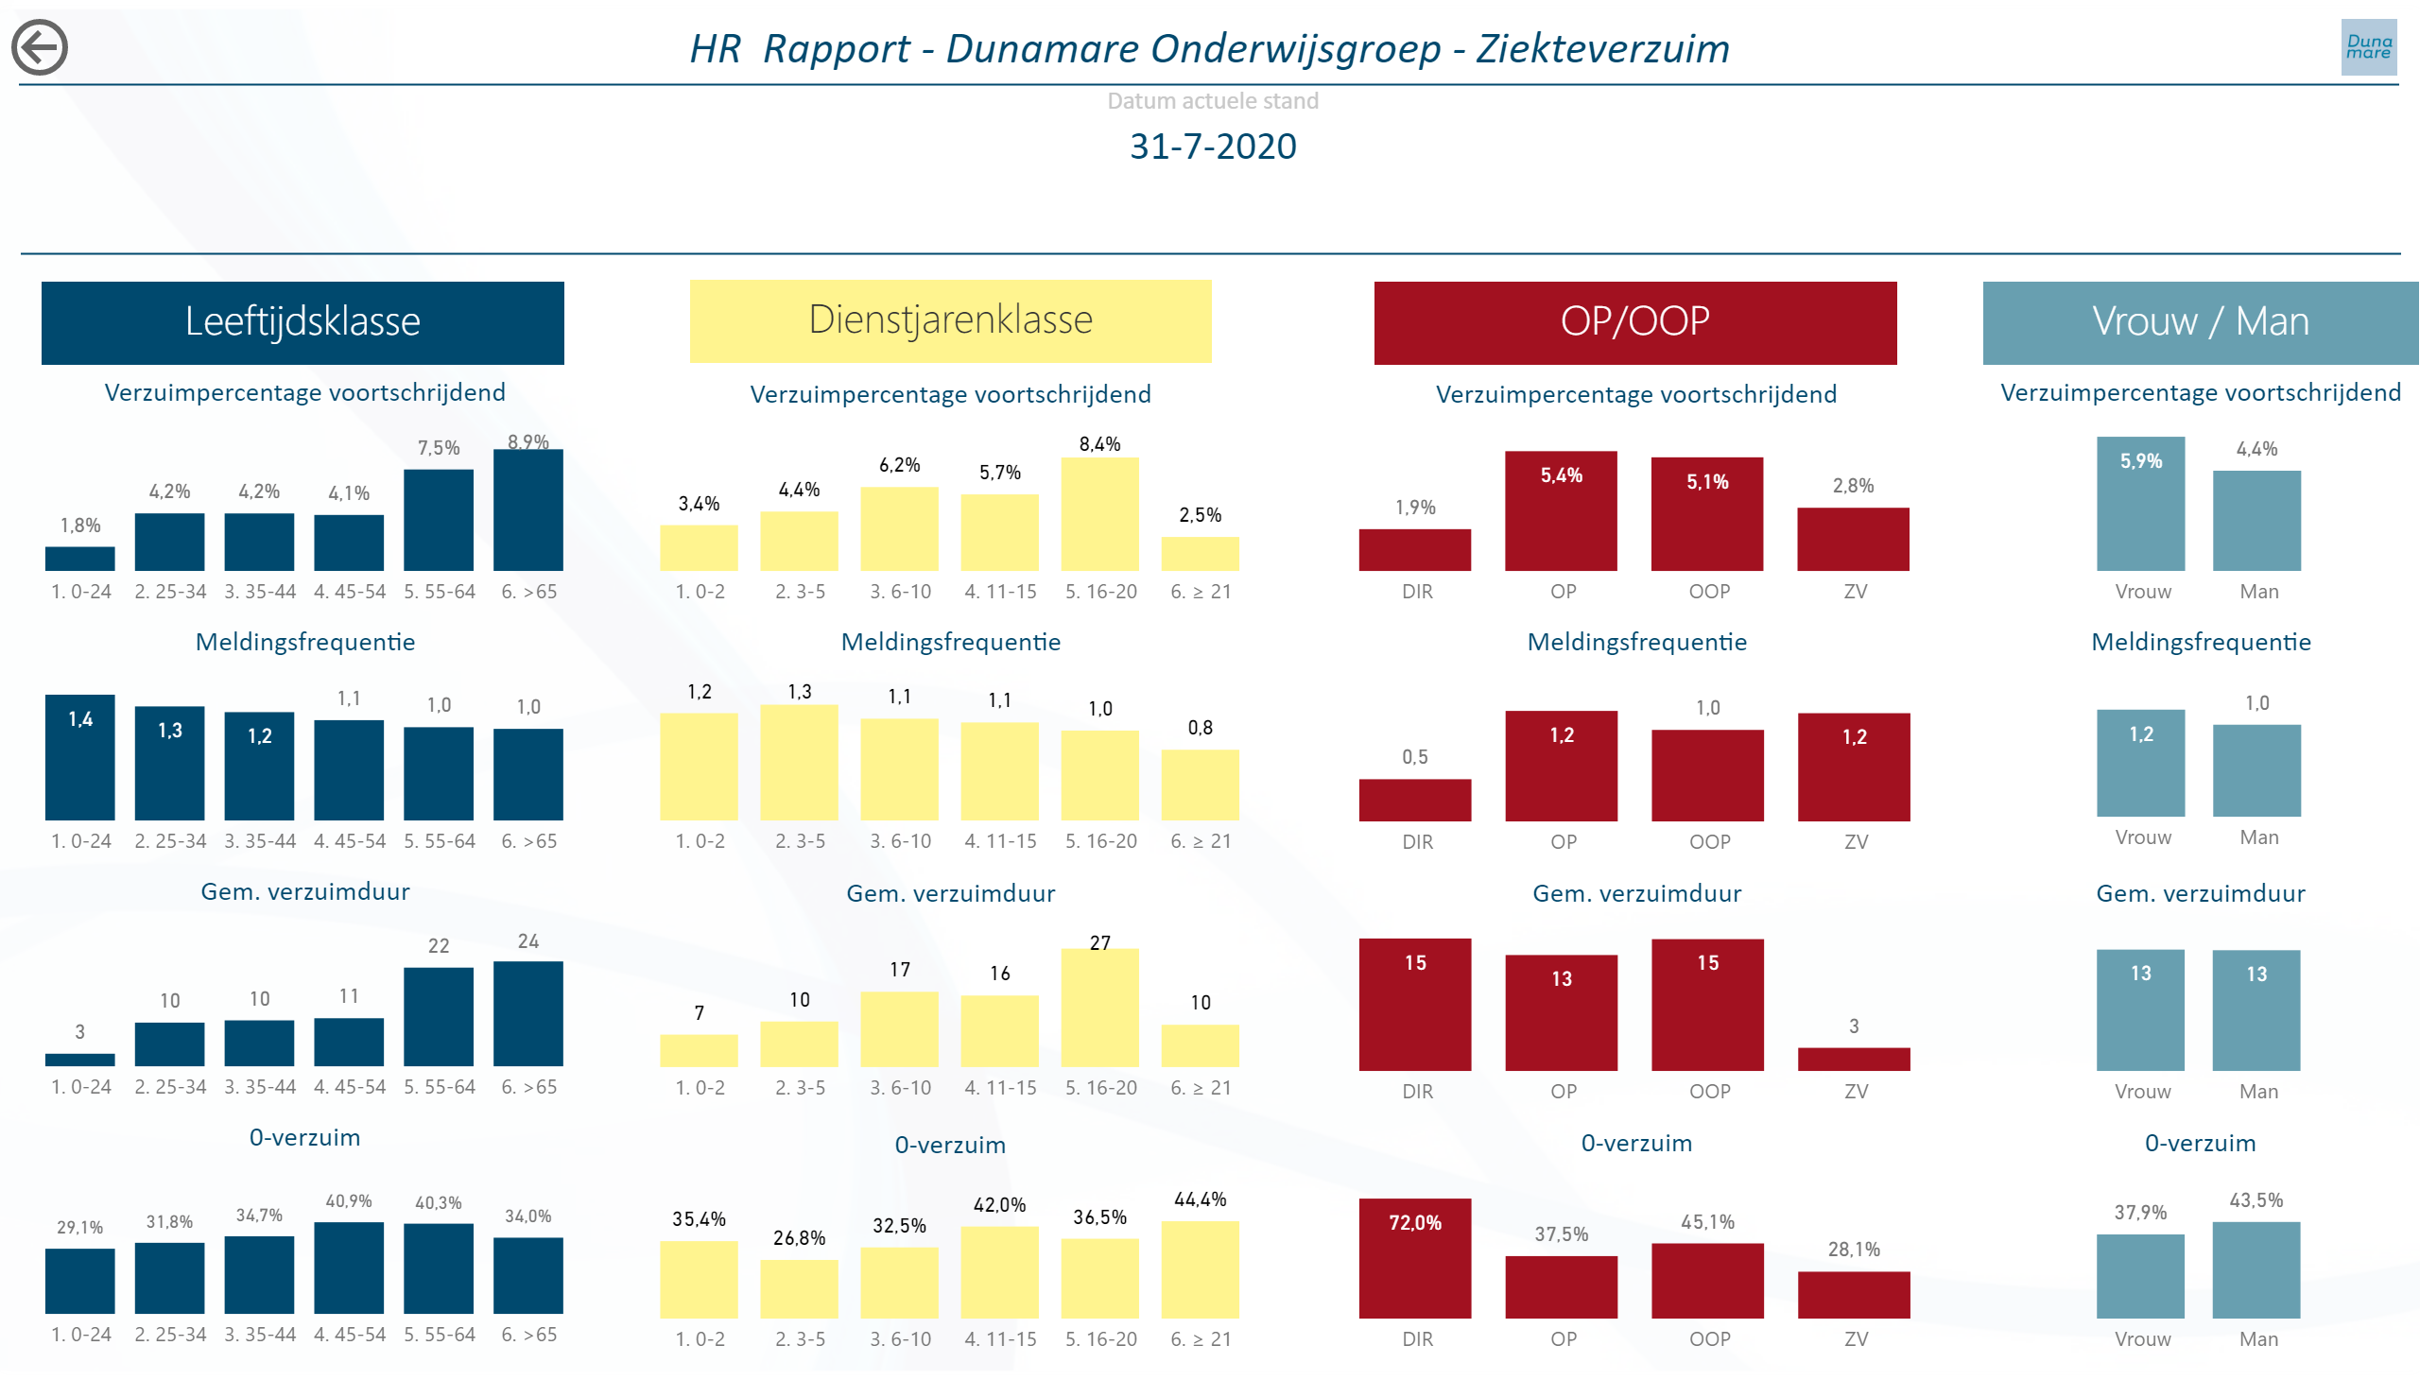

Slide 11
Ziekteverzuim
Cijfers Scholen

Slide 12
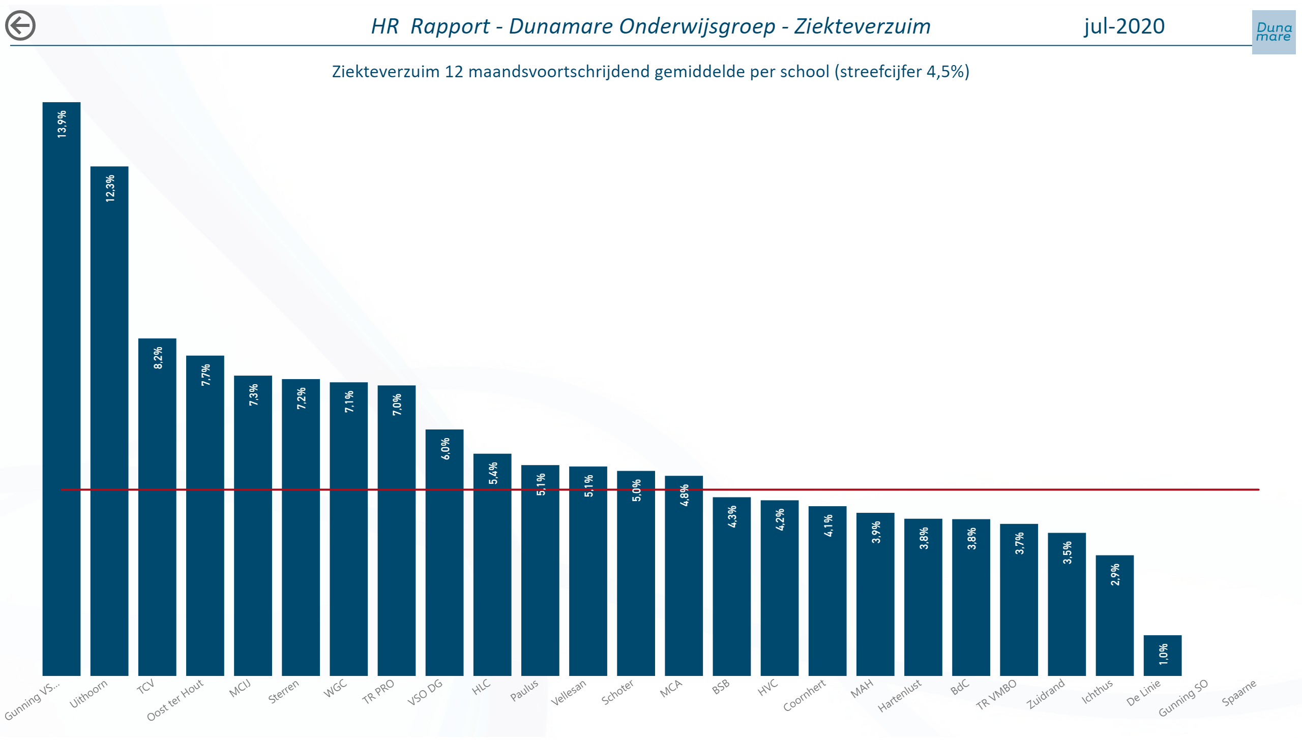

Slide 13
Samenvatting- vergelijking scholen
Brede scholen
 | Verzuimpercentage | Meldingsfrequentie | Verzuimduur | O-verzuim
Ichthus | 2,9% | 1,0 | 7,89 | 40%
Haarlemmermeer ZR | 3,5% | 0,9 | 12,11 | 48%
Haarlemmermeer BdC | 3,8% | 0,76 | 15,07 | 50%
Vellesan | 5,1% | 1,23 | 11,91 | 35%
Schoter | 5,0% | 1,45 | 9,04 | 35%
Coornhert | 4,1% | 0,73 | 15,91 | 59%

Slide 14
Samenvatting- vergelijking scholen
VMBO scholen
 | Verzuimpercentage | meldingsfrequentie | Verzuimduur | 0-verzuim
Harlingen | 3,9% | 1,03 | 10,07 | 33%
TCV | 8,2% | 1,6 | 12,45 | 33%
MCIJ | 7,3% | 1,35 | 11,92 | 27%
Haarlem College | 5,4% | 1,04 | 15,81 | 36%
Tender VMBO | 3,7% | 0,63 | 9,05 | 51%
Hoofdvaart | 4,2% | 0,84 | 15,07 | 42%

Slide 15
Samenvatting- vergelijking scholen
Categorale mavo’s
 | Verzuimpercentage | Meldingsfrequentie | Verzuimduur | O-verzuim
Gertenbach | 7,1% | 0,55 | 31,59 | 42%
Montessori | 4,8% | 1,39 | 8,99 | 33%
Hartenlust | 3,8% | 0,76 | 11,48 | 51%

Slide 16
Samenvatting- vergelijking scholen
Praktijkscholen
 | Verzuimpercentage | Meldingsfrequentie | Verzuimduur | O-verzuim
Tender PRO | 7,0% | 0,63 | 22,73 | 42%
Oost-ter-Hout | 7,7% | 0,41 | 52,68 | 66%
Linie | 1,0% | 0,75 | 3,79 | 41%
Uithoorn | 12,3% | 1,46 | 25,82 | 38%

Slide 17
Samenvatting- vergelijking scholen
VSO scholen
 | Verzuimpercentage | Meldingsfrequentie | Verzuimduur | O-verzuim
VSO Daaf Geluk | 6,0% | 1,86 | 9,07 | 25%
Gunning VSO | 13,9% | 3,33 | 10,93 | 10%

Slide 18
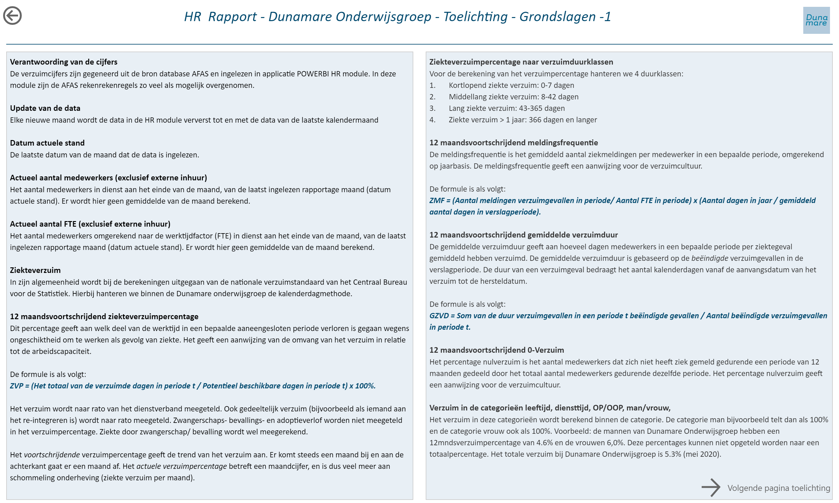

Slide 19
